Slide 1
2019
社會搜查線
非客消息
參賽編號：SG002 設計者：劉子豪、洪鐿瑄

Slide 2
NO FAKE
諾非客 新聞臺
記者研習開始了

Slide 3
NO FAKE
諾非客
經營理念
勇於嘗試創新
專業新聞報導
追求事實真相
採訪安全優先

Slide 4
NO FAKE
諾非客
研習目標
具備記者
專業能力
善用各種
工具資源
洞察社會
現象精神
勇於
追求真相
能與他人
合作共享

Slide 5
NO FAKE
判斷力測試

Slide 6
烤肉...請將你的隱形眼鏡拿掉！ 一個21歲男生生火時，過熱的溫度熔化隱形眼鏡
一個21歲男生戴著隱形眼鏡去參加一個烤肉聚會！就在他開始以木炭生火之後的幾分鐘內，他突然大叫，然後很痛苦的跳來跳去，...大家趕緊送他到醫院，醫生說，他永遠都看不見了！原因是：隱形眼鏡是用塑膠製成的，而就在他生火的同時，過熱的溫度熔化了他的隱形眼鏡！
錯誤消息

Slide 7
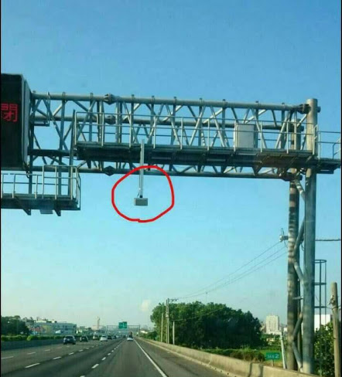
高速公路所有／十八處交流道都裝設攝影機，若違規插隊、壓到雙白線或未打方向燈都會被開罰單
現有國道（天眼）位置提示共十八處，違規插隊，未打方向燈或壓線，不慎被拍到，一張最高可開罰6,000元。
部分錯誤

Slide 8
荔枝毒素風暴未平 印度逾百孩童患腦炎喪命
印度衛生條件最差的比哈省有100多名孩童因罹患腦炎而喪命，據信可能和荔枝的毒素物質有關。這個地區在每年荔枝盛產的夏季季節，都會爆發這種腦炎疫情。美國研究人員在幾年前指出，這種腦部疾病可能跟荔枝內含的有毒物質有關。他們也表示，需要進一步的研究來揭開這項疾病的起因。擁有近1億人口的北部省分比哈省，是印度最貧窮的地區之一，正飽受印度史上第2長的高溫熱浪之苦，目前已造成78人喪生。
真實消息

Slide 9
NO FAKE
全國法規資料庫

Slide 10
打開搜尋引擎輸入 【 全國法規資料庫 】

Slide 11
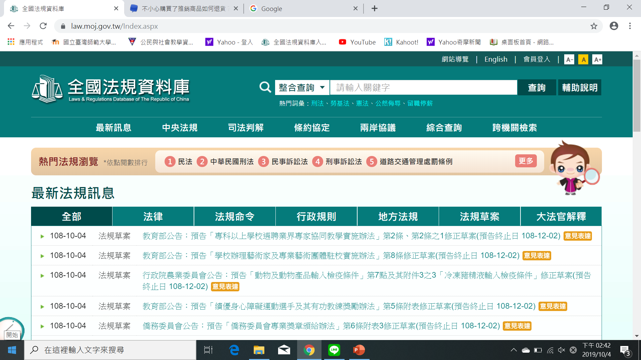

Slide 12
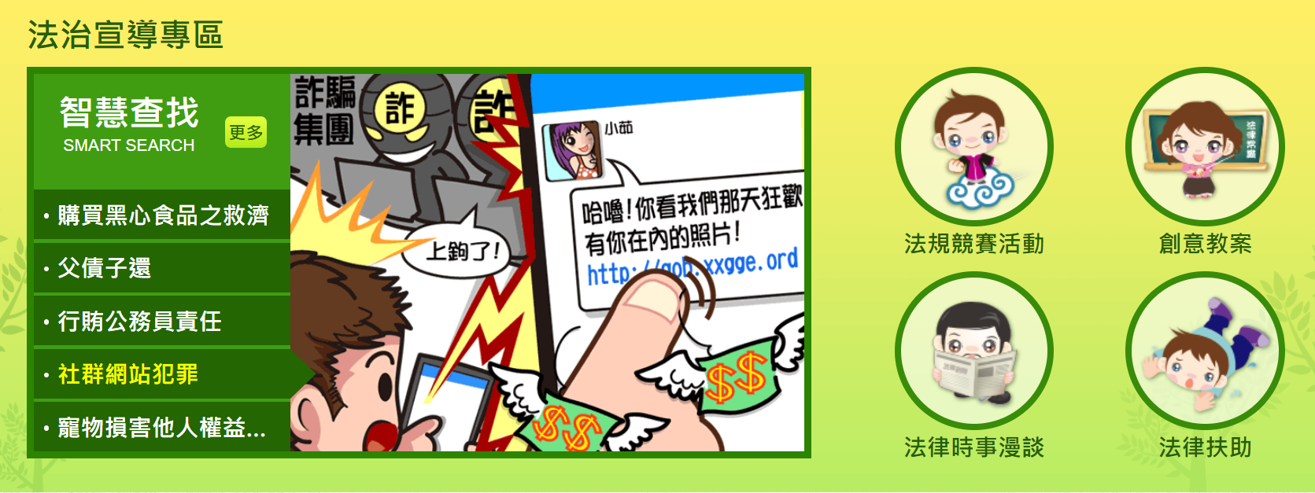

Slide 13
研習一：中央法規

Slide 14
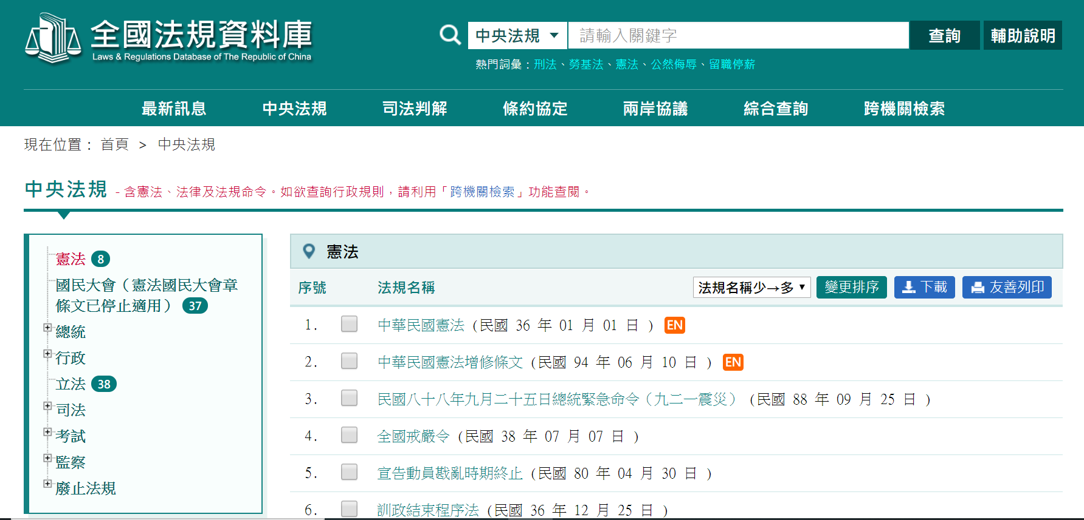
輸入：原住民

Slide 15
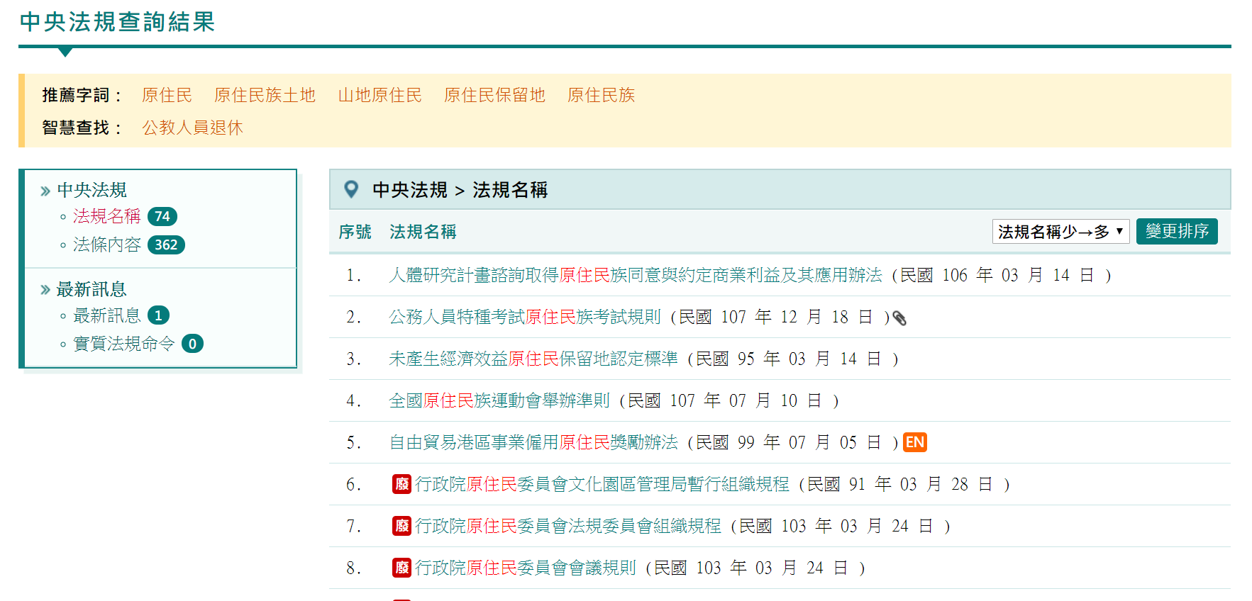

Slide 16
能力檢測站
20秒
請問我國法規含有「身心障礙」
的法條總共有幾條？
Notes:
579

Slide 17
研習二：司法判解

Slide 18
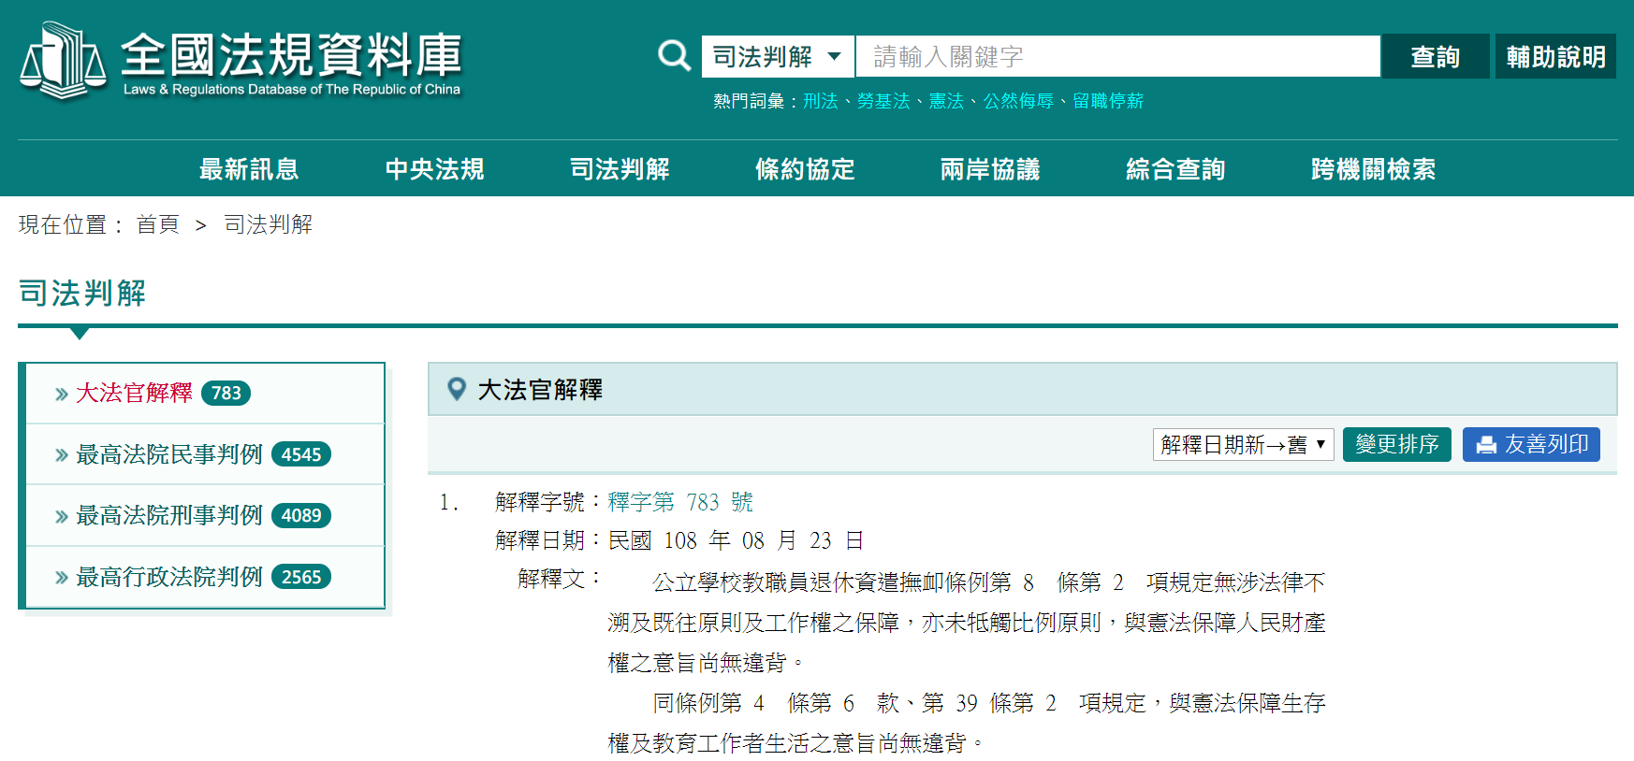
輸入：隱私

Slide 19
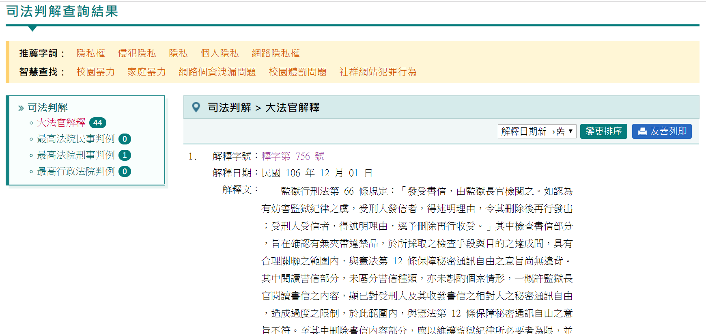

Slide 20
研習三：條約協定

Slide 21
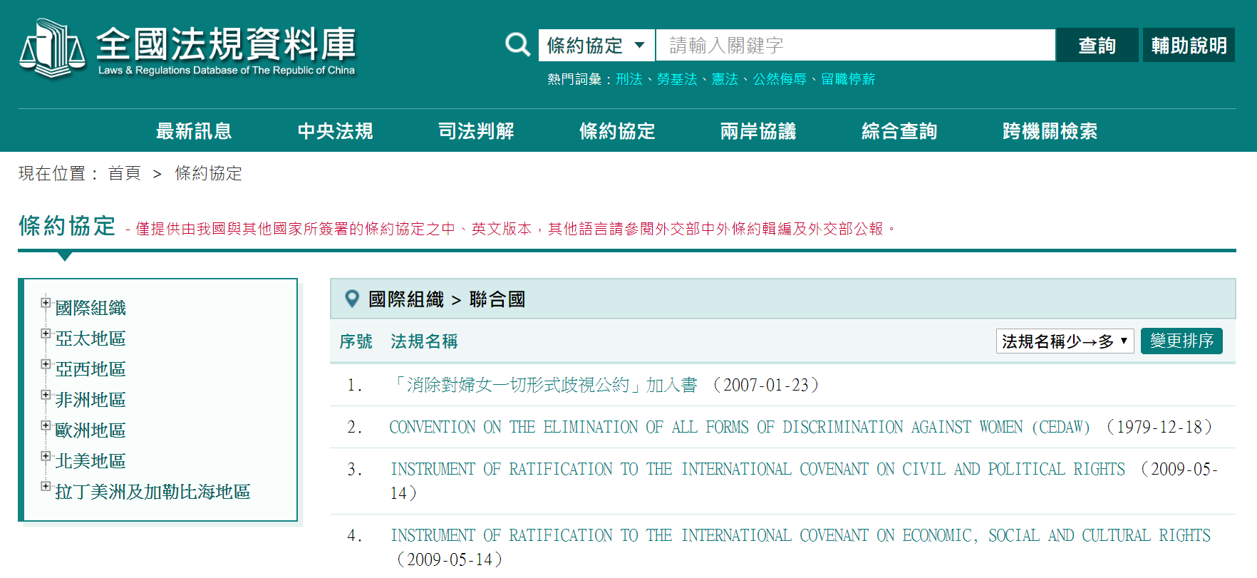

Slide 22
能力檢測站
20秒
請問我國遵守「聯合國」的公約中
哪一個是與婦女權益有關？
Notes:
579

Slide 23
研習四：兩岸協議

Slide 24
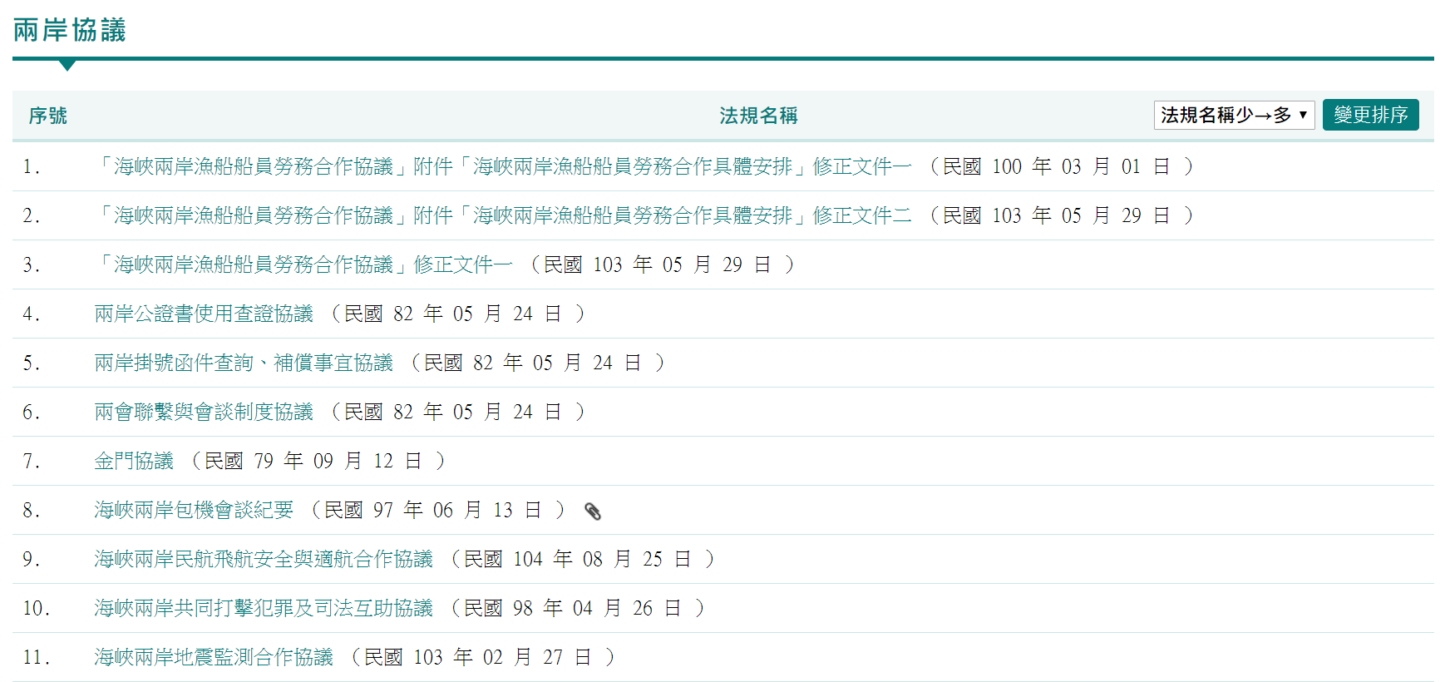

Slide 25
研習五：綜合查詢

Slide 26
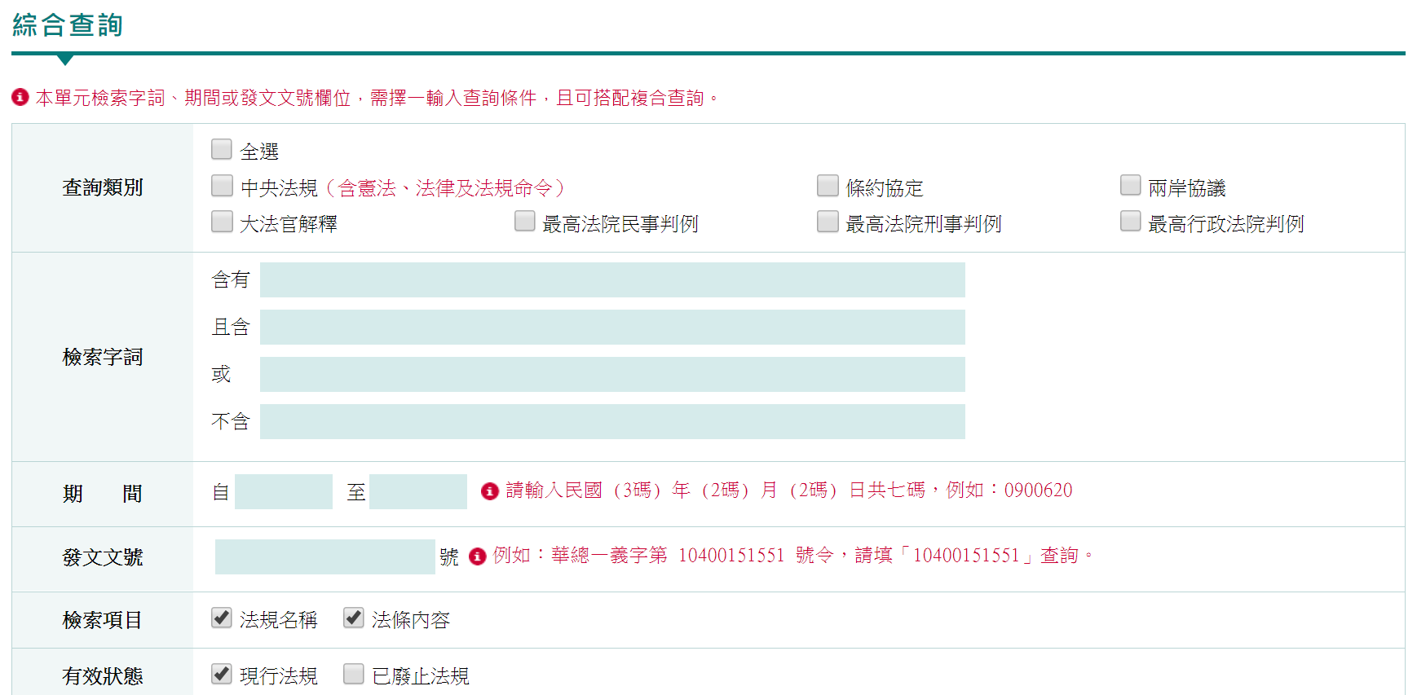
勾選：中央法規
輸入：虛偽不實
輸入：公眾

Slide 27
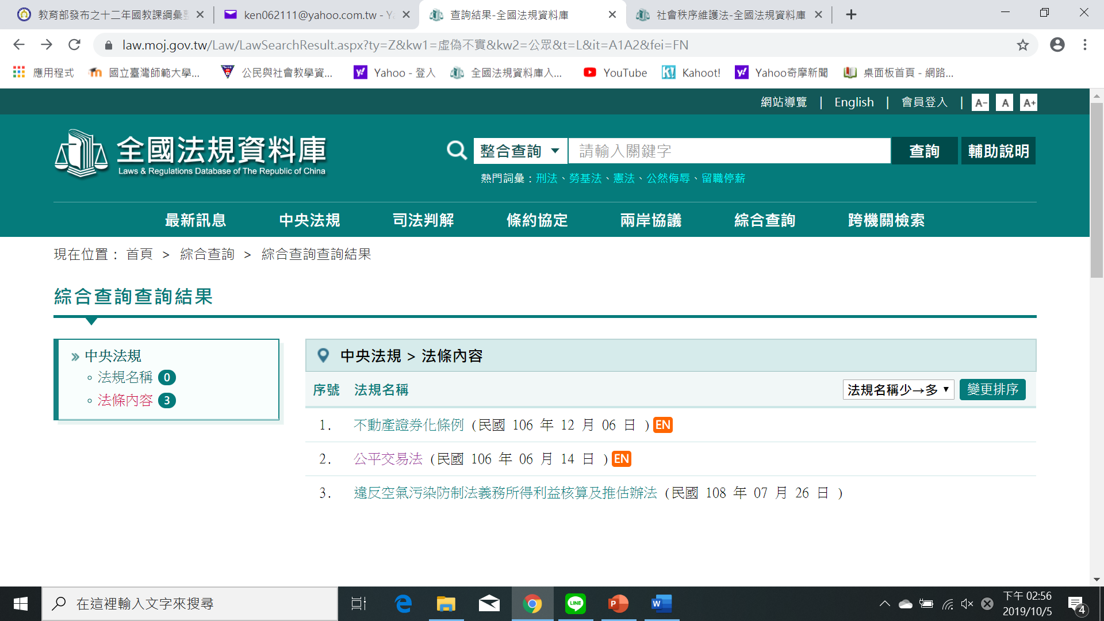

Slide 28
《公平交易法》第21條
事業不得在商品或廣告上，或以其他使公眾得知之方法，對於與商品相關而足以影響交易決定之事項，為虛偽不實或引人錯誤之表示或表徵。…… 包括商品之價格、數量、品質、內容、製造方法、製造日期、有效期限、使用方法、用途、原產地、製造者、製造地、加工者、加工地，及其他具有招徠效果之相關事項。

Slide 29
能力檢測站
30秒
請問深夜喧嘩，妨害公眾安寧者
根據法律會被罰多少錢？
Notes:
579

Slide 30
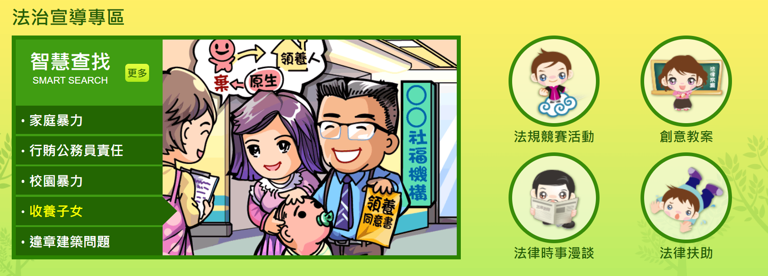
研習六：智慧查找

Slide 31
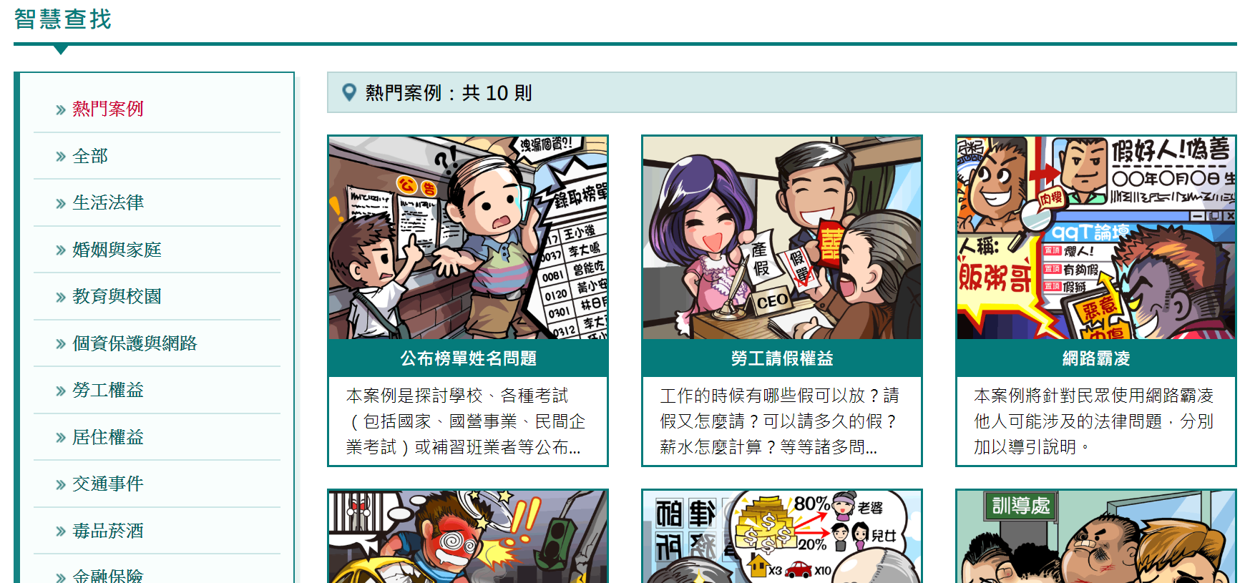

Slide 32
點選感興趣主題
據不同情況點選
即得到相關說明

Slide 34
查找結果

Slide 35
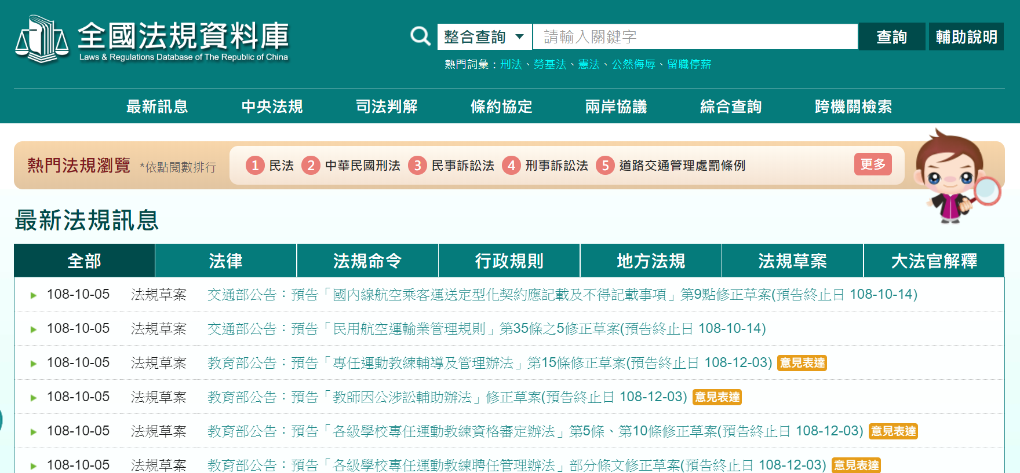
攏底加啦！

Slide 36
點選 會員登入

Slide 37
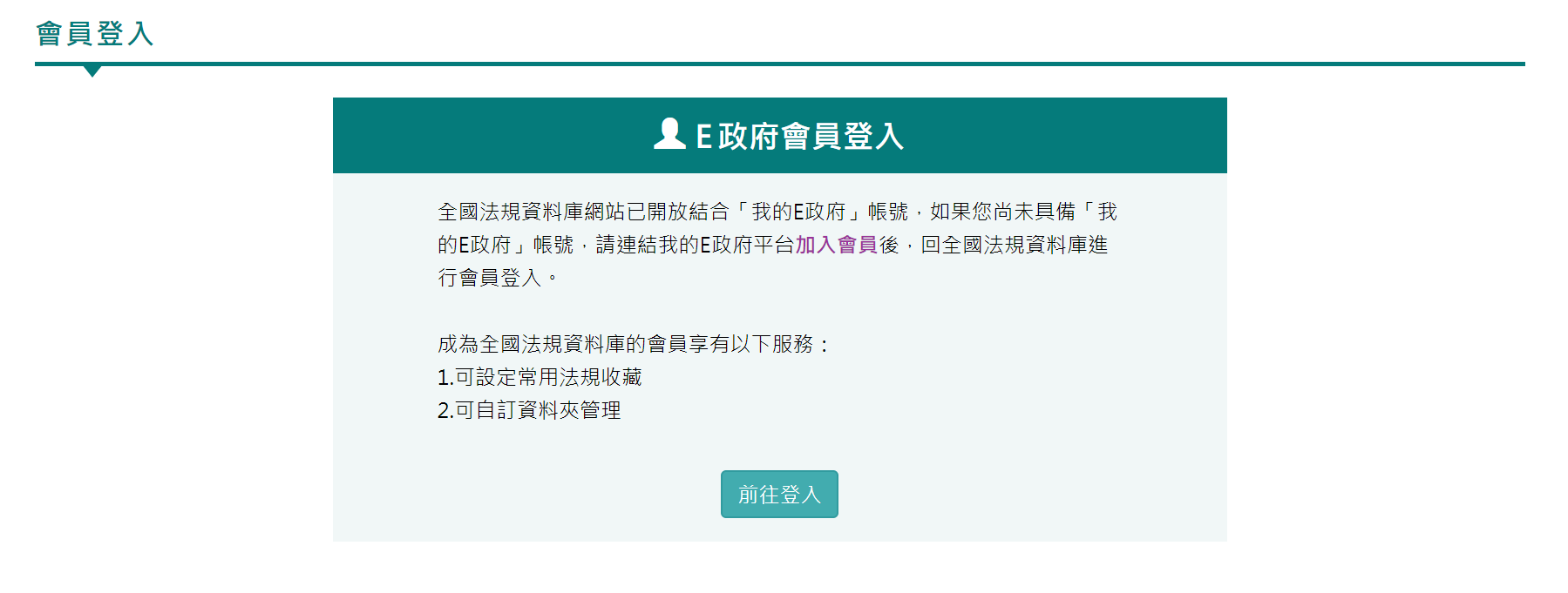
登入頁面，點選 前往登入

Slide 39
申請一般會員

Slide 40
確實填寫資本資料

Slide 41
至個人信箱收取註冊確認信

Slide 42
登入帳號

Slide 43
開始使用
Let’s Go！

Slide 44
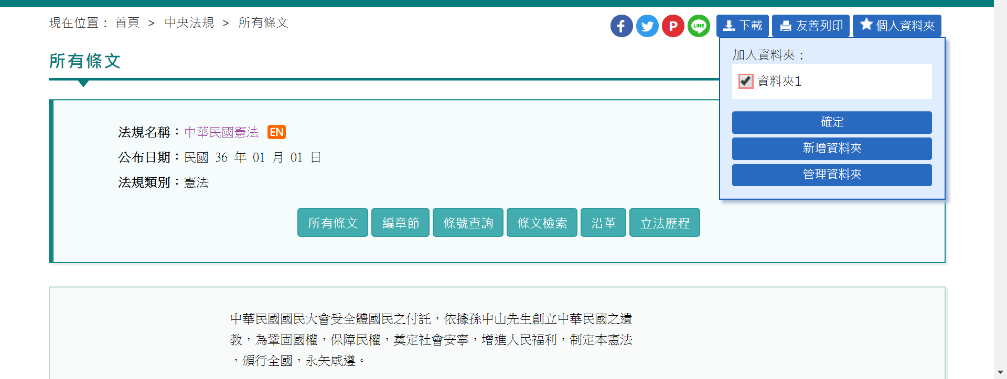
查找 : 中華民國憲法
Step1.點選「個人資料夾」
Step2.點選「資料夾1 」
Step3.點選「確定」

Slide 45
中華民國憲法 新增成功
新增成功

Slide 46
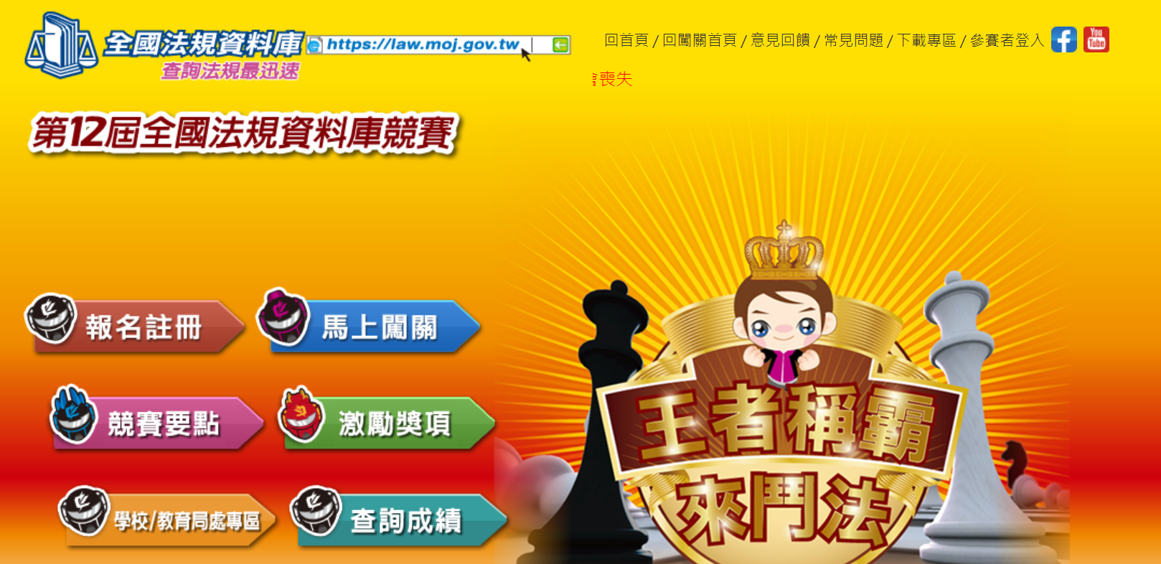
王者稱霸 • 來鬥法！

Slide 48
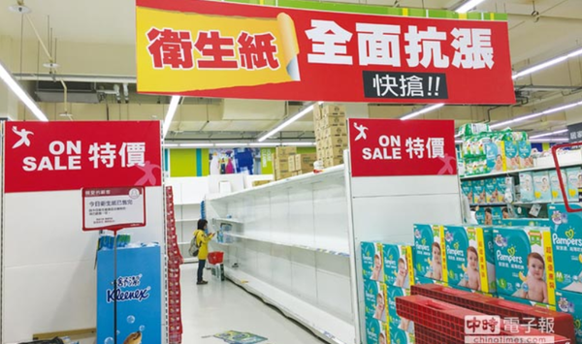
衛生紙之亂
Notes:
579

Slide 49
能力檢測站
下次解答
「衛生紙之亂」發展過程為何？
後來受到何項處置？
Notes:
579

